Slide 1

Выбор профессии – выбор будущего

Slide 2

Формат тренинга
Длительность: 3 часа
Регламент
10.00 - 13.00 тренинг
11.30 - 11.45 перерыв

Slide 3

УПРАЖНЕНИЕ
«Знакомство»
Представьтесь
Назовите любимые учебные дисциплины.
Ответьте на вопрос выбрал ли я для себя будущую профессию? (Если выбрали можно озвучить ваш выбор)
Что хотите получить от тренинга?

Slide 4

Правила работы
Доверительный стиль общения
Общение по принципу «здесь» и «сейчас»
Соблюдение регламента
Уважение к говорящему
Говорим конкретно, по существу
Активность
Мобильная вежливость (телефоны без звука)

Slide 5

В мире существует около 40 000 профессии, в Казахстане более 5000.
Ежегодно 25 млн. человек в мире меняют своё место работы, 12% из них – возвращаются обратно.
Как найти ту единственную, свою профессию, чтобы она тебя полностью устраивала, то есть была и по душе, и материально выгодна?

Slide 6
Устаревающие интеллектуальные профессии на горизонте
2017–2030 годов
до 2020 года
Сметчик Стенографист/ расшифровщик Копирайтер Турагент Лектор Библиотекарь | Документовед/ архивариус Испытатель Билетер Парковщик Оператор call-центра Лифтер Почтальон

Slide 7
после 2020 года
Юрисконсульт Нотариус Провизор Аналитик Маклер/риэлтор Секретарь/ ресепционист Муниципальный работник Логист Диспетчер Банковский операционист Журналист Диагност | Бурильщик Системный администратор Вахтер Шахтер Машинист товарного состава Инспектор дпс Горняк Фасовщик Варщик Прораб Швея/сапожник Водитель такси

Slide 8
Профессии-пенсионеры
Специалисты со средними навыками под ударом автоматизации.
Автоматизация в отраслях начинается всегда с работ среднего уровня квалификации. Эти работы содержат достаточно шаблонных компонентов, чтобы быть легко автоматизируемыми, и уже достаточно высокооплачиваемы, чтобы сделать автоматизацию экономически привлекательной для владельцев бизнеса

Slide 9






Что забирает работу?
Частично | Полностью
Роботы | Аутсорсинг
Программа искусственный интеллект | Бактерия
Гастарбайтеры | 3d принтеры

Slide 10
Топ — 10 востребованных профессий В Казахстане
Инженеры
IT – Специалисты
Врачи
Учителя
Специалисты в сфере маркетинга
Менеджеры
Специалисты в сфере гостиничного дела и туризма
Бухгалтера – кассиры
Специалисты по логистике
Специалисты в сфере биотехнологий

Slide 11

Попробуем определить, какая профессия вам больше подходит?

Slide 12
Ошибки при выборе профессии
Отношение к выбору профессии как к неизменному
Будьте готовы к тому, что придется регулярно повышать квалификацию, осваивать смежные специальности.
Бытующие мнения о престижности профессии
В отношении профессии предрассудки проявляются в том, что некоторые важные для общества профессии, занятия считаются недостойными, неприличными (например: мусорщик).

Slide 13
Выбор профессии под влиянием товарищей (за компанию, чтобы не отстать)
Профессию мы выбираем по-своему "вкусу" и "размеру" так же, как одежду и обувь.
Перенос отношения к человеку, представителю той или иной профессии, на саму профессию
При выборе профессии надо учитывать, прежде всего, особенности данного вида деятельности, а не выбирать профессию только потому, что тебе нравится или не нравится человек, который занимается данным видом деятельности.

Slide 14
Увлечение только внешней или какой-нибудь частной стороной профессии
За легкостью, с которой актер создает на сцене образ, стоит напряженный, будничный труд.
Отождествление школьного учебного предмета с профессией или плохое различение этих понятий
Есть такой предмет, как иностранный язык, а профессий, где требуется способность к языку много - переводчик, экскурсовод, телефонист международной связи и др. Поэтому при выборе профессии надо учитывать, какие реальные занятия и профессии за этим предметом стоят.

Slide 15
Устарелые представления о характере труда в сфере материального производства
Во все профессии, и, прежде всего в рабочие, внедряется сложная и интересная техника, повышается культура труда.
Неумение/нежелание разбираться в своих личностных качествах (склонностях, способностях)
Разобраться в себе вам помогут профконсультанты, родители, учителя, товарищи.
Полезными также могут оказаться психологические тесты, а также статьи и публикации на тему популярной психологии.

Slide 16
Незнание/недооценка своих физических особенностей, недостатков, существенных при выборе профессии
Существуют профессии, которые могут быть вам противопоказаны, т.к. они могут ухудшить ваше состояние здоровья.
Незнание основных действий, операций и их порядка при решении, обдумывании задачи при выборе профессии
Когда вы решаете задачу по математике, то выполняете определенные действия в определенной последовательности. Было бы разумно поступить также и при выборе профессии.

Slide 17

Для того, чтобы правильно выбрать себе профессию, вам надо сориентироваться в ТРЁХ ВЕЩАХ.
1. Определить, каковы ваши ПРОФЕССИОНАЛЬНЫЕ ИНТЕРЕСЫ И СКЛОННОСТИ, то есть ваши желания, побуждения, потребности в определённых видах деятельности, стремления не только к результату, но и к самому процессу того, что человек делает.
От склонностей зависит привлекательность работы, интерес к ней.
Склонности условно обозначают выражением «Я ХОЧУ».

Slide 18
2. Оценить ваши способности, то есть такие индивидуальные качества человека, от которых зависит возможность успешного осуществления деятельности.
Способности условно выражают словами «Я МОГУ».

Slide 19
3. Узнать, какие профессии пользуются спросом у работодателей на рынке труда, по каким профессиям можно найти себе работу.
Иначе говоря, определить, каково сегодня «НАДО».

Slide 20
Ваша задача заключается в том, чтобы найти профессию, которая:
Является интересной и привлекательной для вас
Соответствует вашим способностям
Пользуется спросом на рынке труда

Slide 21

«Если человек не знает, к какой пристани он держит путь, для него ни один ветер не будет попутным» (Сенека).
МОГУ + ХОЧУ + НАДО = Правильный выбор
труда

Slide 22

Задание:
Определите, к какому типу вы больше подходите:
Человек-человек
Человек –природа
Человек-техника
Человек - знак

Slide 23
Тест
Инструкция к тесту:
Отметьте «галочками» утверждения, с которыми вы согласны.
Впишите количество галочек в каждой колонке напротив фразы «ИТОГО»

Slide 24
I |  | II |  | III |  | IV |  | V
Охотно и постоянно слежу и ухаживаю за растениями и животными |  | Охотно и подолгу могут что-нибудь мастерить, чинить |  | Охотно и подолгу могут что-нибудь подсчитывать, решать задачи, чертить |  | Люблю ходить в музеи, театры, на художественные выставки |  | Легко знакомлюсь с новыми людьми
Охотно помогаю старшим по уходу за животными и растениями |  | То, что делаю своими руками, обычно вызывает интерес у моих товарищей, взрослых |  | Обычно я делаю мало ошибок в письменных работах |  | У меня есть способности к определенной области искусства |  | Люблю проводить время с младшими, когда их нужно чем-нибудь занять, увлечь делом, помочь им в чём-то
Я охотно читаю о растительном и животном мире |  | Охотно читаю об устройствах механизмов, машин, приборов |  | Охотно разгадываю кроссворды, головоломки, ребусы, трудные задачи |  | Активно участвую в художественной самодеятельности |  | Легко улаживаю разногласия между сверстниками или младшими
У меня есть способности к работе с растениями или животными |  | У меня есть способности к работе с техникой |  | Обычно мне удается подробно и ясно для других излагать мысли в письменной форме |  | Результаты моего художественного творчества одобряют даже незнакомые люди |  | Я почти никогда не ссорюсь
С большим интересом читаю об охране природной среды, леса, животных |  | Вещи, сделанные моими руками одобряют и незнакомые люди |  | Без особого труда усваивают ранее незнакомые или иностранные слова |  | Подолгу, не уставая, могу заниматься любимой художественной работой (музыкой, рисованием и т. п. |  | Мне часто случается помогать незнакомым людям
Охотно наблюдают за животными или рассматривает растения |  | Люблю разбираться в устройстве механизмов, машин, приборов |  | Без особых усилий и охотно разбираюсь в схемах, графиках, чертежах, таблицах |  | Пробую свои силы в живописи, музыке, поэзии |  | Мне обычно удается убедить сверстников в том, что нужно делать так, а не иначе
ИТОГО: |  | ИТОГО: |  | ИТОГО: |  | ИТОГО: |  | ИТОГО:

Slide 25
Таким образом ответьте на 30 утверждений и посчитайте суммы «галочек», в каждой из колонок. Наибольшие положительные суммы будут в столбцах, соответствующих подходящим для ваc типам профессий
I – Человек – природа,
II – Человек – техника,
III – Человек – знаковая система,
IV – Человек – художественный образ,
V – Человек – человек

Slide 26






Психологи предлагают следующую классификацию
Человек-человек
Профессии, связанные с другими людьми.
Это медицина, закон и правопорядок, обучение и воспитание, сфера обслуживания.
Человек - природа профессии, связанные с природой

Slide 27




Психологи предлагают следующую классификацию
Человек-техника технические профессии
Человек – знак Профессии, связанные со знаками

Slide 28





Человек - художественный образ
Художественные профессии
Скульптура, живопись, архитектура, поэзия или музыка. Самое главное в этой работе – это наличие художественного вкуса.

Slide 29
Задание:
Определите, какие учебные предметы вам нравятся больше всего

Slide 30
Задание:
Отметьте галочками учебные предметы, которые вам нравятся
Учебный предмет |  | Учебный предмет
Русский язык |  | Алгебра
Родной язык |  | Геометрия
Иностранный язык |  | Информатика
Литература |  | Физика
История |  | Астрономия
Граждановедение |  | Обществознание
Краеведение |  | Правоведение
Основы религиозных культур и светской этики |  | Философия
Естествознание |  | Основы экономики
Биология |  | Физкультура
Основы безопасности жизнедеятельности (ОБЖ) |  | Музыка (пение)
Экология |  | Изобразительное искусство (рисование)
Химия |  | Черчение
География |  | Технология
Начальная военная подготовка (НВП)

Slide 31
Задание:
Оцените свои ресурсы и возможности
Время/деньги
Ресурс | Что есть? | Что добавить?
Деньги на обучение
Время на обучение
Внешние ресурсы:
Ресурс | Что есть? | Что добавить?
Информация (СМИ, ИНТЕРНЕТ, книги, люди –носители информации
Связи
Люди-единомышленники

Slide 32
Задание:
Оцените свои ресурсы и возможности
Ресурс | Что есть? | Что добавить?
Развитие и обучение:
Курсы
Тренинги
Семинары
Кружки
Дополнительные занятия
Наличие узких и редких наклонностей
Дипломы, сертификаты, грамоты, призы, медали

Slide 33
Задание:
Оцените свои ресурсы и возможности
Внутренние ресурсы
Ресурс | Что есть? | Что добавить?
Осознание, чего хочу
Внимание
Способности, умения, навыки
Воля
Мышление
Воображение
Интуиция
Память
Стремление, намерение, выбор
Здоровье
Сила
Физические параметры
Качества личности (общительность, терпение, упорство и т д.)

Slide 34
Семь шагов к взвешенному решению
1. Составить список подходящих профессий
Составьте список профессий, которые Вам нравятся, интересны, по которым Вы хотели бы работать, которые Вам подходят.
2. Составить перечень требований выбираемой профессии
Составьте список своих требований:
выбираемая профессия и будущий род занятий;
выбираемая профессия и жизненные ценности;
выбираемая профессия и жизненные цели;
выбираемая профессия и ваши сегодняшние горячие проблемы;
выбираемая профессия и реальное трудоустройство по специальности;
желательный уровень профессиональной подготовки;
выбираемая профессия и ваши склонности и способности;
желательное содержание, характер и условия работы.

Slide 35
3. Определить значимость каждого требования
Определите, насколько все перечисленные требования значимы. Может быть, есть менее важные требования, которые, по большому счету, можно и не учитывать.
4. Оценить свое соответствие требованиям каждой из подходящих профессий
Кроме тех требований, которые есть у Вас к профессии, существуют и требования самой профессии. Проанализируйте, развиты ли у Вас профессиональные качества, отвечают ли ваши интеллектуальные способности, психологические особенности, состояние здоровья требованиям профессии.
5. Подсчитать и проанализировать результаты
Проанализируйте, какая профессия из всего списка больше других подходит Вам по всем пунктам.

Slide 36
6. Проверить результаты
Чтобы убедиться в правильности Ваших размышлений, обсудите свое решение с друзьями, родителями, учителями, психологом, профконсультантом.
7. Определить основные практические шаги к успеху
Итак, Вы приняли решение, теперь важно определить:
в каком учебном заведении Вы сможете получить профессиональное образование,
как развивать в себе профессионально важные качества,
как можно получить практический опыт работы по данной специальности,
как повысить свою конкурентоспособность на рынке труда.

Slide 37
Как найти данные по учебным заведениям Казахстана?
Просмотрите сайты в интернете по тематике среднее профессиональное образование в Казахстане
НАПРИМЕР:
kz24.net/сompanirs/smallsection562.html
http://bsk.kz/index.php?category=144
Информацию по колледжам и лицеям Казахстана вы можете найти на сайте
http://yastudent.kz/high_schools_and_colleges/basic_information/#content
Выбрав конкретный СУЗ перейдите на сайт данного учебного заведения
В кконтактах СУЗа указаны телефоны приемной комиссии. Позвоните и уточните информацию по интересующей вас специальности.

Slide 38
Какие СУЗы Казахстана дают базовую подготовку ?
Южно-Казахстанский политехнический колледж http://politex.ucoz.com
Кентауский политехнический колледж «АО Кентауский трансформаторный завод» http://www.politech-college.com
Актауский транспортный колледж при КазАТК kazatk-atk.kz
Колледж Каспийского государственного университета технологии и инжиниринга
Актауский колледж «Кайнар» http://akcolkainar.kz/
Мангистауский политехнический колледж www.mptk.edu.kz/
Манистауский энергетический колледж www.gkkpmek.kz
Актюбинский Колледж Нефти и Газа (АКНиГ) http://aknig2000.wixsite.com
Актюбинский политехнический колледж https://apk-edu.kz/
Актюбинский технический колледж http://atk-edu.kz/
Актюбинский строительно-монтажный колледж http://asmk.kz/
Архитектурно-строительный колледж (Актюбинск)
Актюбинский колледж транспорта и коммуникаций при КазАТК
Актюбинский колледж транспорта, коммуникаций и новых технологий http://aktk-nt.kz

Slide 39
Какие СУЗы Казахстана дают базовую подготовку ?
Актюбинский колледж связи и электротехники
Колледж Инновационного Евразийского Университета http://college.ineu.edu.kz
Колледж Инновационного Евразийского Университета Павлодар http://college.ineu.edu.kz
Колледж информационных технологий и бизнеса http://www.kitib.kz
Павлодарский инновационный технический колледж
Павлодарский колледж транспорта и коммуникаций http://pktik.kz
Павлодарский колледж цветной металлургии http://college7-pav2.kz/
Павлодарский политехнический колледж
Колледж информационных технологий Уральск http://www.ukit.kz/
Уральский колледж газа, нефти и отраслевых технологий
Профессионально-технический колледж Астаны http://ptk.astana-bilim.kz/
Шымкентский колледж транспорта, коммуникаций и новых технологий (ШКТКиНТ)
Западно-Казахстанский инженерно-технологический колледж www.wketc.kz
Колледж информационных технологий Уральск http://www.ukit.kz/

Slide 40
Например:
Вы выбрали область: энергетика
Один из возможных выборов
КЕНТАУСКИЙ ПОЛИТЕХНИЧЕСКИЙ КОЛЛЕДЖ АО «КЕНТАУСКИЙ ТРАНСФОРМАТОРНЫЙ ЗАВОД»

Slide 41
Например: Вы выбрали СУЗ?
Почему именно СУЗ, а не дальнейшее обучение в школе, а потом в ВУЗе? Распишите выгоды средне-специального образования.
Профессия/СУЗ | Выгода 1 | Выгода 2

Slide 42


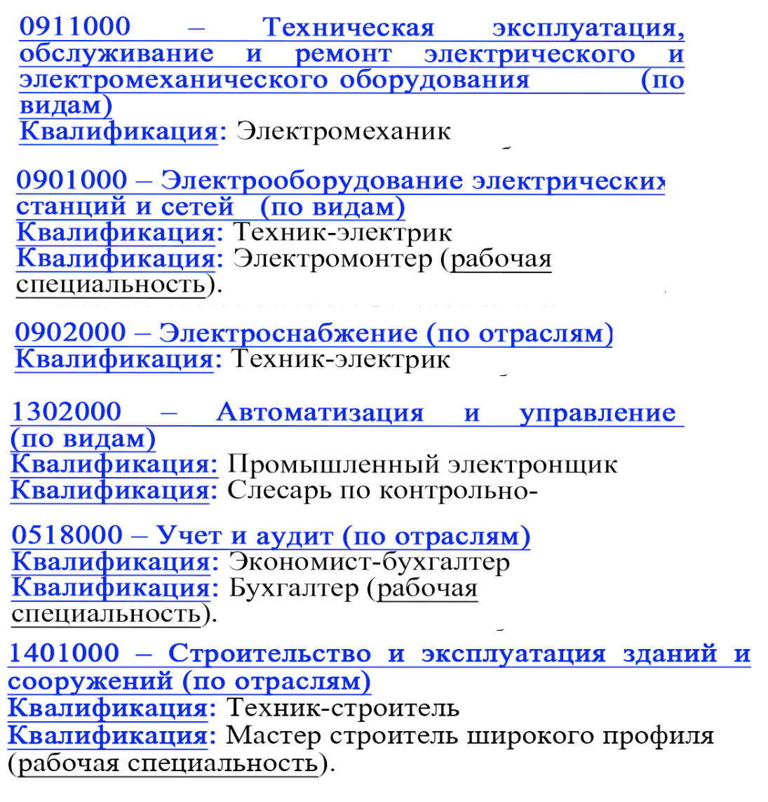

Slide 43


Выгода 1
У холдинговой компании «Alagium Electric» 10 филиалов по Казахстану.
В еаждом из регионов Казахстана представлены заводы данной компании

Slide 44

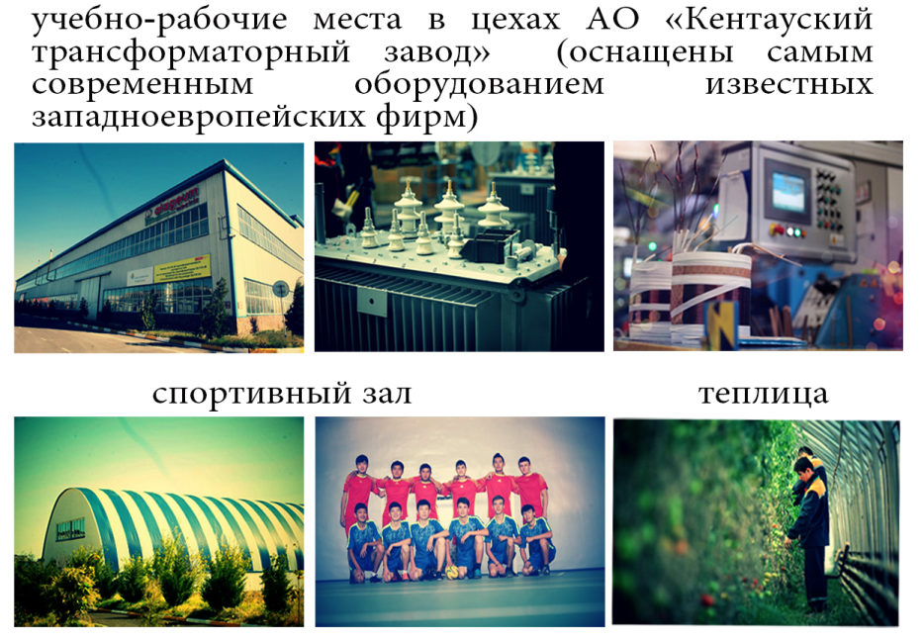
100% грант на обучение.
В 2017 г набрано 350 учащихся.
Выгода 2
Выгода 3

Slide 45

Выгода 4

Slide 46
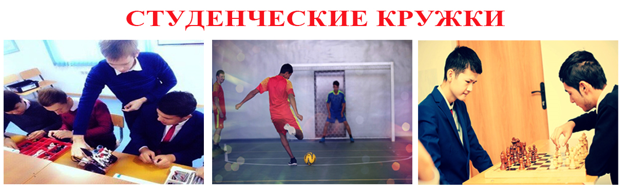
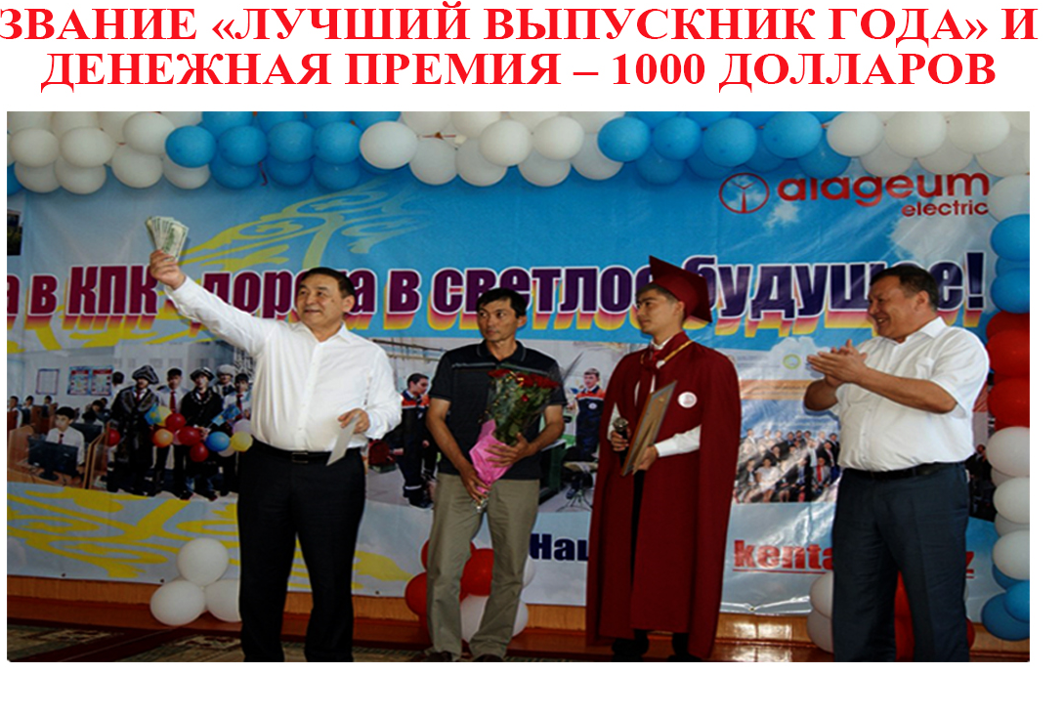
Выгода 5
Выгода 6

Slide 47
Советы старшеклассникам при выборе места будущей учёбы
1. Выбирайте институты с государственной аккредитацией.
2. Не постесняйтесь узнать о преподавательском составе.
3. Помните! В настоящий момент можно одновременно поступать в несколько университетов и институтов.
4. Может быть апелляция после экзаменов.
5. На новых факультетах всегда меньше проходной балл.
6. Не расстраивайтесь, если в этом году не поступили. Впереди у Вас много возможностей.
7. Переговорите с теми, кто закончил СУЗ, в который Вы поступаете.

Slide 48

Желаем Вам
удачи
в выборе любимой профессии!

